Slide 1
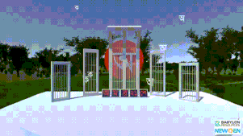
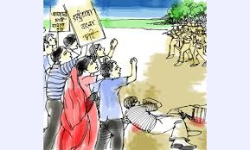
সময়ঃ 0২.0০ মিনিট
স্বাগতম
স্বাগতম

Slide 2
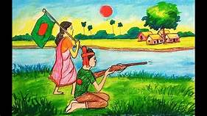
সময়ঃ 0২.0০ মিনিট
ক্লিক করুন
ভাষা শহীদগণ
ওপরের ছবিতে কী দেখতে পারছো ?

Slide 3
সময়ঃ 0২.0০ মিনিট
বলো তো কীসের গান ?
একুশের গান
ওপরের ভিডিওটি মনোযোগ দিয়ে দেখতে ভিডিওটি ক্লিক করুন।
ক্লিক করুন
বলোতো আমাদের পাঠ্যবিষয় কী হতে পারে ?

Slide 4
‘একুশের গান
সময়ঃ 0২.0০ মিনিট
আব্দুল গাফ্‌ফার চৌধুরী
ক্লিক করুন

Slide 5
সময়ঃ ০০.০০মিনিট
সময়ঃ ০০.০০মিনিট
শিখনফলঃ
প্রত্যাশা করা যাচ্ছে যে, এ পাঠ শেষে শিক্ষার্থীরা …
১.‘একুশের গান’ কবিতার পাঠের উদ্দেশ্য বলতে পারবে।
২. কবি পরিচিতি বলতে পারবে।
৩. শুদ্ধ উচ্চারণে কবিতাটি আবৃত্তি করতে পারবে।
ক্লিক
করুন

Slide 6
সময়ঃ 0২.0০ মিনিট
ক্লিক করুন
একক কাজঃ
সময়ঃ ০৩.0০ মিনিট
১. “একুশের গান” কবিতার কবির নাম কী ?
২. একুশে ফেব্রুয়ারিতে বাংলায় কী মাস ?
৩. বাংলায় কত তারিখ ?

Slide 7
সময়ঃ 0১.0০ মিনিট
পাঠের উদ্দেশ্যঃ
ক্লিক করুন
একুশের গান কবিতা পাঠের মাধ্যমে শিক্ষার্থীরা ভাষা-আন্দোলনে বাঙালির আত্মত্যাগ নিয়ে একদিকে গর্ব করতে শিখবে, অন্যদিকে তারা শহিদের রক্তের ঋণ শোধ করার জন্য সব ধরনের অন্যায় ও শোষণের বিরুদ্ধে সোচ্চার হবে।

Slide 8
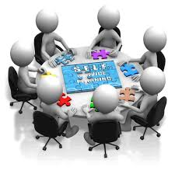
সময়ঃ 0১.0০ মিনিট
দলগত কাজঃ
১. ‘একুশের গান’ কবিতা পাঠের উদ্দেশ্য কী ?
ক্লিক করুন

Slide 9
সময়ঃ 0১.0০ মিনিট
জন্মঃ ১৯৩৪ খ্রিস্টাব্দে বরিশাল
পেশাঃ সাংবাদিকতা
সমাজমনস্ক লেখকঃ ভাষা-আন্দোলন (১৯৫২) মুক্তিযুদ্ধ (১৯৭১)
বর্তমানঃ প্রবাস-জীবন অতিবাহিত করছেন।
শিশুতোশ গ্রন্থঃ ‘ডানপিঠে শওকত’, ‘আঁধার কুঠির ছেলেটি’
পুরস্কারঃ বাংলা একাডেমি, একুশে পদক, ইউনেস্কো, বঙ্গবন্ধু
ক্লিক করুন

Slide 10
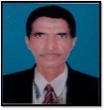
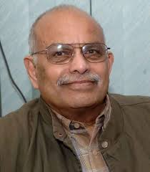
সময়ঃ ০৬.00 মিনিট
সরব পাঠ
আর্দশ পাঠ
ক্লিক করুন
Editor:Rabiul

Slide 11
শুদ্ধ উচ্চারণঃ
সময়ঃ 0৬.0০ মিনিট
শিশু
রক্ত
হত্যার
রাঙানো
বিক্ষোভ
ফেব্রুয়ারি
কাঁপুক
অশ্রু
বসুন্ধরা
নাগিনীরা
ক্রান্তি
কালবোশেখিরা
চাঁদ

Slide 12
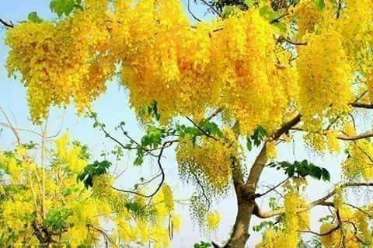
শিক্ষার্থীদের বোর্ড ব্যবহার:
সময়ঃ 0২.0০ মিনিট
অশ্রু
কাঁপুক
ফেব্রুয়ারি
বসুন্ধরা
ক্লিক করুন
বিক্ষোভ
ক্রান্তি

Slide 13
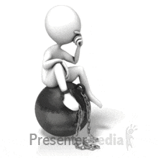
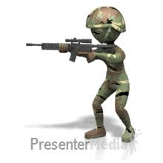
একক কাজঃ
সময়ঃ ০৬.00 মিনিট
১. ‘একুশের গান’ কবিতার কবি কে ?
২. ‘আমার ভাইয়ের রক্তে রাঙানো একুশে ফেব্রুয়ারি’ – আমার ভাই কে কে ?
৩. আমার কোন দেশের রক্তে রাঙানো একুশে ফেব্রুয়ারি ?
৪. কার বিক্ষোভে আজ কাঁপুক বসুন্ধরা ?
ক্লিক করুন

Slide 14
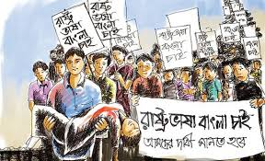
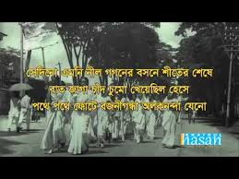
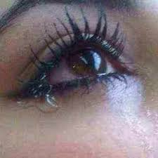
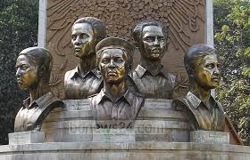
সময়ঃ 0২.0০ মিনিট
ক্লিক করুন

Slide 15
ক্লিক করুন
ক্লিক করুন “ekusher gan” ক্লিপ এ

Slide 16
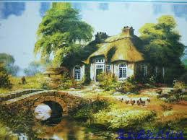
সৃজনশীল প্রশ্ন
সময়ঃ 0২.0০ মিনিট
বাড়ির কাজঃ
১. ‘ ঝড়ের রাত্রে, বৈশাখী দিনে, বরষার দুর্দিনে
অভিযাত্রিক, নির্ভীক তারা পথ লয় ঠিক চিনে।
হয়তো বা ভুল, তবু ভয় নাই, তরুনের তাজা প্রাণ
পথ হারালেও হার মানে নাকো, করে চলে সন্ধান
অন্য পথের, মুক্ত পথের, সন্ধানী আলো জ্বলে
বিনিদ্র আঁখি তারকার সম, পথে পথে তারা চলে।’
২.‘ওরা কেড়ে নিতে চায় বুকের স্বপ্ন, মায়ের মুখের ভাষা
ঝড়িয়ে রক্ত, ভাইয়ের প্রাণ, হৃদয়ের ভালোবাসা।
জেগে উঠো আজ সাহসী যৌবন, আনো সব উত্থান
দ্রোহের আগুনে পোড়াও ওদের, গাও বিজয় গান।’
ক. ‘একুশের গান’ কবিতাটি কোন শহিদের স্মরণে লেখা হয়েছে ?
খ. ‘সেই আঁধারের পশুদের মুখ চেনা’ – চরণটি ব্যাখ্যা কর।
গ. উদ্দীপক - ২ –এর আলোকে ‘একুশের গান’ কবিতায় বর্ণিত ‘ওরা এদেশের নয়’- চরণটি ব্যাখ্যা কর।
ঘ. প্রথম উদ্দীপকের যিনি অভিযাত্রিক তিনিই ‘একুশের গান’ কবিতার ভাষা-শহিদ- বিশ্লেষণ কর।
ক্লিক করুন

Slide 17
সবাইকে ধন্যবাদ
সবাইকে ধন্যবাদ
(একুশের গান)
(একুশের গান)
সময়ঃ 0২.0০ মিনিট
ক্লিক করুন

